Slide 1
Выставка
творческих работ воспитанников МБДОУ г. Иркутска детского сада № 94,
к 75-летию празднования
Дня Победы

Slide 2
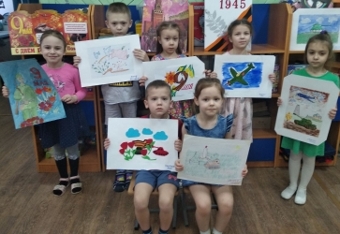

Slide 3
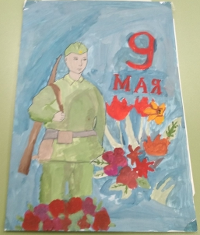

Slide 4
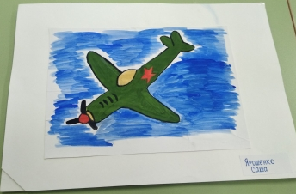

Slide 5
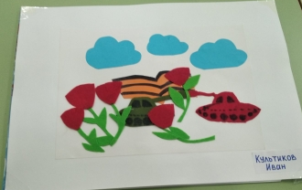

Slide 6
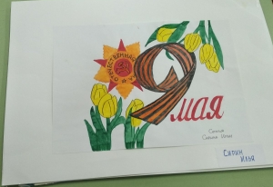

Slide 7
